Slide 1
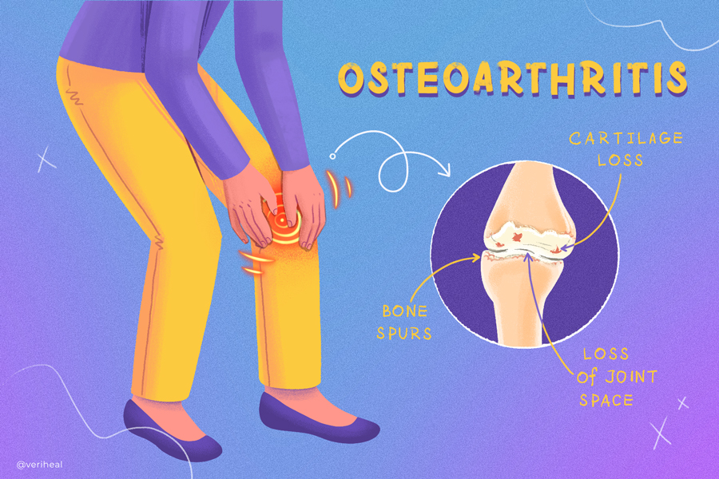
OSTEOARTRİT
ROMATOİD ARTRİT
GUT ARTRİTİ
Araş. Gör. Dr. Sezin Arslantürk Çontar
KTÜ Tıp Fakültesi Aile Hekimliği AD
21.11.2023

Slide 2
AMAÇ
Osteoartrit, romatoid artrit ve gut artriti hakkında bilgi vermek

Slide 3
SUNUM PLANI
Osteoartritin ,RA ve Gut artritinin
Tanımı
Sınıflandırması
Risk Faktörleri
Epidemiyolojisi
Patogenezi
Kliniği
Fizik Muayenesi
Laboratuvar ve görüntülemesi
Ayırıcı Tanısı
Tedavisi
Kaynaklar

Slide 4
OSTEOARTRİT NEDİR?
Osteoartrit genetik, mekanik ve biyokimyasal faktörlerin etkisi ile özellikle yük taşıyan eklemlerde progresif kıkırdak yıkımı, osteofit oluşumu, subkondral skleroz, sinovyal membran ve eklem kapsülünde bir dizi biyokimyasal ve morfolojik değişiklikle karakterize dejeneratif bir hastalıktır.
Dünyada en yaygın görülen artrit formudur.

Slide 5
Osteoartrit Sınıflandırması
Etyolojik sınıflandırma
Primer Osteoartrit
  İdiyopatik en sık görülen formu 40 yaşından önce nadir
Sekonder Osteoartrit
  Travma
  Romatoid artrit
  Endokrin hastalıklar
  Metabolik hastalıklar (hemokromatosis, Wilson hastalığı) daha çok genç erişkinlerde
  Avasküler nekroz
  Enfeksiyöz artrit
  Paget hastalığı
  Hemoglobinopati
  Kollajen gen defektleri sonucu

Slide 6
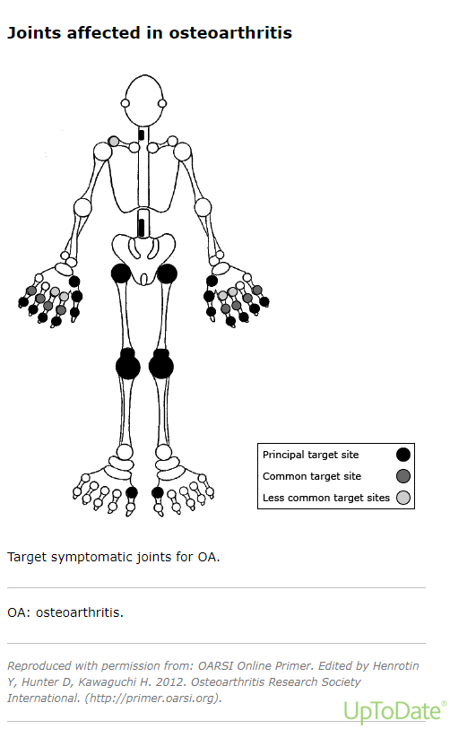
Tutulan ekleme göre sınıflandırma
A. Tutulan eklem sayısına göre
  Monoartikuler, oligoartikuler, poliartikuler
B. Tutulan eklem lokalizasyonuna göre
  Kalça
  Diz
  El
  Vertebra
  Diğer
Diz, kalça, birinci metatarsofalangeal eklem, servikal ve lomber
omurga eklemlerinde oldukça sıktır.
Elde tutulan eklemler sıklıkla distal interfalangeal eklemler,
birinci karpometakarpal eklemdir.
Notes:
Benzer şekilde ayak bileği, el bileği, dirsek ve omuz (akromiyoklaviküler eklem hariç) eklemlerinde de primer OA nadirdir.
Elde daha nadiren proksimal interfalangeal eklemlerdir.
Elin diğer eklemlerinde primer OA görülmez.

Slide 7
OSTEOARTRİT RİSK FAKTÖRLERİ
Yaşlanma
Yaş, OA'nın en güçlü belirleyicilerinden biridir. Olası nedenler sarkopeni, propriyosepsiyon kaybı ve eklem gevşekliğidir.
Eklem yaralanması
Patolojik değişiklikler genellikle yaralanmadan sonraki 10 yıl içinde belirgindir. Bir ÖÇB yırtığından sonra OA gelişme riski, bağ onarılsa da onarılmasa da aynıdır.
Obezite
Obezitenin OA üzerindeki etkisi eklem üzerindeki yükün artması, kas gücünün azalması ve biyomekaniğin değişmesi nedeniyle çok faktörlü
Bu fiziksel faktörlere ek olarak obezite, kıkırdak, sinovyum ve eklem dokusu üzerinde düşük dereceli bir inflamatuvar duruma da neden olur
Sigara
Sigaranın OA riskini arttırdığını destekleyen görüşler yanında, nikotinin kondrositlerin GAG ve kollagen sentez aktivitesini fizyolojik düzeyde arttırdığı da düşünülmekte
Notes:
Bir ÖÇB yırtığından sonra OA gelişme riski, bağ onarılsa da onarılmasa da aynıdır [ 22 ]. Bu durum, ya ÖÇB rekonstrüksiyonu sonrasında eklem mekaniğinin tam olarak düzelmediğini ya da yırtıkla birlikte oluşan akut enflamasyonun OA sürecini harekete geçirdiğini ve bağın yeniden yapılandırılmasıyla durdurulmadığını düşündürmektedir. İkincisi, kollajen ve proteoglikan yıkımı belirteçlerinin yaralanmadan sonra akut olarak mevcut olduğunu ve zaman içinde devam ettiğini gösteren çalışmalarla desteklenmektedir
Adipoz dokudaki makrofajlar, IL-6 ve TNF-alfa dahil olmak üzere proinflamatuar sitokinlerin kaynağıdır ve adipositler, leptin gibi adipokinler üretir. Obezite ile ilişkili sitokinler, OA gelişimine katkıda bulunabilecek düşük dereceli, sistemik, proinflamatuar bir durumu teşvik edebilirken, leptinin OA gelişimini teşvik eden eklem dokuları üzerinde doğrudan etkilere sahip olduğu öne sürülmüştür [26 ] . Obeziteyle ilişkili metabolik OA aynı zamanda lipid metabolizmasındaki değişiklikleri ve peroksizom proliferatörüyle aktive olan reseptör (PPAR)-delta aktivitesinin artmasını da içerebilir
Eklem dokularını etkileyen değişiklikler arasında normal kemik yapısının kaybı, bağ ve tendonların sertliğinin artması ve menisküs dejenerasyonu yer alır. Matriks değişiklikleri eklem kıkırdağının yaşla birlikte incelmesini, hidrasyonun azalmasını ve ileri glikasyon son ürünlerini (AGE'ler) içeren proteinlerin birikmesini içerir. AGE'ler kolajenin çapraz bağlanmasının artmasına neden olur ve bu da artan "kırılganlık" ile karakterize edilen biyomekanik özelliklerin değişmesine neden olur

Slide 8
OSTEOARTRİT RİSK FAKTÖRLERİ
Genetik
Eklem kıkırdağında bulunan yapısal kollajenler olan II, IX veya XI kollajen tiplerindeki bazı nadir mutasyonlara bağlı ergenlik kadar erken başlayabilen erken OA görülebilir. Ciddi yıkıcı bir artrit formuyla sonuçlanır. Birden fazla eklemi etkileyebilir.
Anatomik faktörler
Diz OA'sı ile ilgili önemli bir anatomik faktör alt ekstremite deformitesidir. Varus deformitesi(O bacak) olan bireylerde medial (tibial-femoral) OA riski artarken, valgus deformitesi (X bacak) olanlar lateral (tibial-femoral) OA riski altındadır.
Cinsiyet
El ve diz OA'sı kadınlarda erkeklerden daha sık görülürken, kalça OA'sı da aynı derecede yaygındır.
Diğer hastalıklar
Osteoartirit ile hipertansiyon, hiperürisemi ve diyabetes mellitus arasında, obesiteden bağımsız olarak ilişki tespit edilmiştir.
Diyabetes mellitusda eklem beslenmesinin bozulması ve nöropati sonucu duysal uyaranların azalması sekonder OA gelişimine zemin hazırlamaktadır.
Notes:
Eklem dokusu hücrelerine aşırı ve anormal yükler getiren değiştirilmiş mekanikler, inflamatuar medyatörlerin ve proteolitik enzimlerin üretiminin artmasına neden olan mekanotransdüksiyon yollarını aktive eder.
Eklem şekli, OA gelişimini etkileyebilir.
OA'nın yaşla güçlü ilişkisi, OA'nin menopoz sonrası yıllarda neden daha yaygın olduğunu açıklayabilir, ancak östrojen kaybının katkıda bulunan bir faktör olabilir.
Konjenital asetabular displazi, sıklıkla eklem replasmanı gerektiren prematüre kalça OA'sı ile ilişkilidir.

Slide 9
OSTEOARTRİT EPİDEMİYOLOJİSİ
Yaklaşık 595 milyon kişi OA
Prevalansı kadınlarda %11, erkeklerde %7 kadınlarda daha yüksek
OA görülme sıklığı yaşla birlikte artar
  25-49 yaş grubunda %2,9,
  50-69 yaş grubunda % 23,2
  70+ yaş grubunda %38,4
Türkiye’de yapılan bir prevalans çalışmasında ise 50 yaş ve üzeri popülasyonda semptomatik diz OA prevalansı %14.8
kadınlarda %22.5
erkeklerde %8
Guler Uysal F, Başaran S. Kneeoteoart- hritis Turl J Phys Med Rehab. 2009;55 Suppl 1;1-7
Notes:
Radyografik OA'li herkesin semptomatik olmadığına dikkat edilmelidir. Kullanılan çeşitli OA tanımları nedeniyle bildirilen prevalans ve insidans oranları çalışmalar arasında farklılık göstermektedir.
Framingham OA çalışması verileri, Prevalansı kadınlarda %11, erkeklerde %7

Slide 10
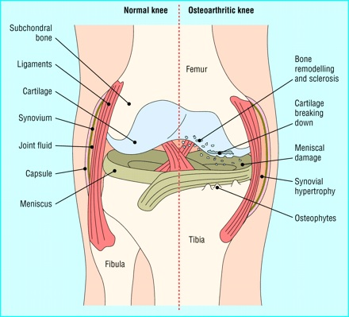
OSTEOARTRİT PATOGENEZİ
Osteoartrit çeşitli biyokimyasal ve mekanik etkenlerle tetiklenen, yıkım ve onarımın bir arada olduğu bir prosestir. Sadece eklem kartilajını değil aynı zamanda subkondral kemik, ligametler, kapsül, sinovyum ve çevre kas dokularını da etkilemektedir.
Sitokinler + Mekanik travma + Genetik

Slide 11
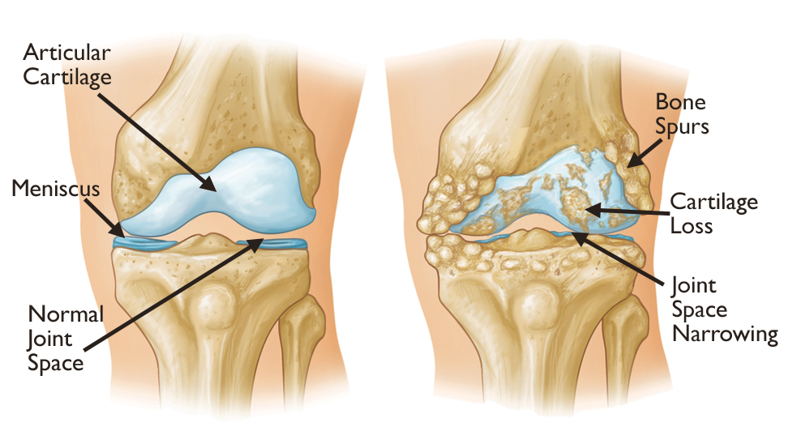
OSTEOARTRİT PATOGENEZİ
Morfolojik değişiklikler
  artiküler kartilaj yüzeyinde düzensizleşme,
  yüzeyel çatlaklarda belirginleşme,
Osteoartrit ilerledikçe eklem kartilajı
ülserleşir ve altta yatan kemik açığa çıkar.
Marjinal osteofitler oluşur.

Slide 12
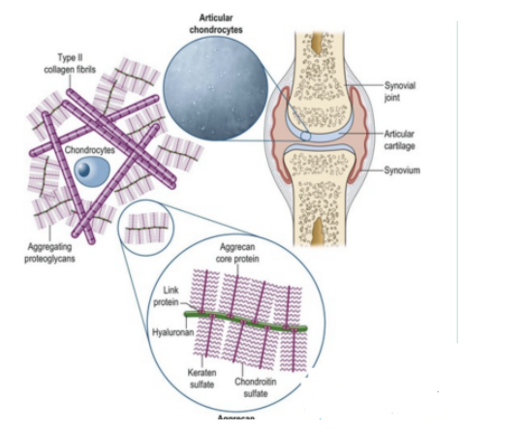
OSTEOARTRİT PATOGENEZİ
Biyokimyasal değişiklikler
Osteoartrit matriksindeki ilk değişiklik su içeriğinin artmasıdır.
Osteoartritin erken dönemlerinde kartilajın kollagen liflerinin düzenlerinin bozulduğu, liflerin birbirinden ayrıldığı gözlenir.
Bu değişiklikler matriks sertliğini ve dayanıklılığını azaltır
Notes:
PG konsantrasyonunda % 50 veya daha fazla oranda ve özellikle alt grupların hiyaluronat bağlama düzeyinde değişiklik

Slide 13
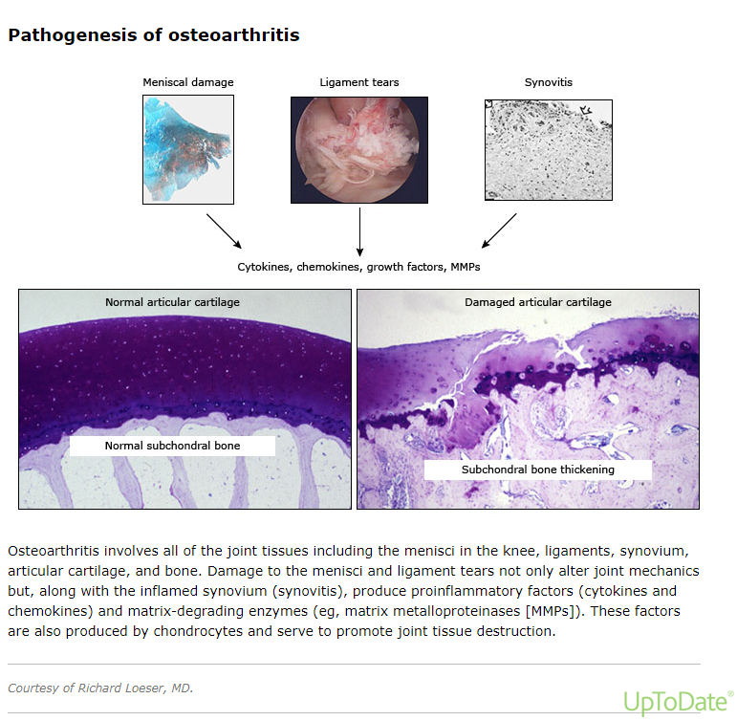
OSTEOARTRİT PATOGENEZİ
Metabolik değişiklikler
OA’ in şiddeti artıkça, kondrositler tarafından
sentezlenen matriks metalloproteazlar
(kollagenaz, stromelizin,jelatinaz) belirgin
ölçüde artar ve matriks yıkımına
neden olur.
Notes:
Osteoartrit, dizdeki menisküsler, bağlar, sinovyum, eklem kıkırdağı ve kemik dahil olmak üzere tüm eklem dokularını içerir. Menisküslerdeki hasar ve bağ yırtıkları sadece eklem mekaniğini değiştirmekle kalmaz, aynı zamanda iltihaplı sinovyum (sinovit) ile birlikte proinflamatuar faktörler (sitokinler ve kemokinler) ve matris parçalayıcı enzimler (örneğin, matris metaloproteinazlar [MMP'ler]) üretir. Bu faktörler aynı zamanda kondrositler tarafından da üretilir ve eklem dokusu tahribatını teşvik etmeye yarar.

Slide 14
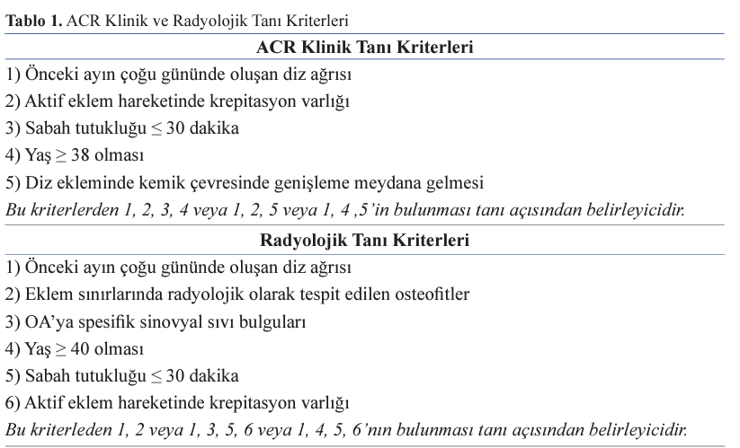
Notes:
American college of rheumatology
European league against rheumatism

Slide 15
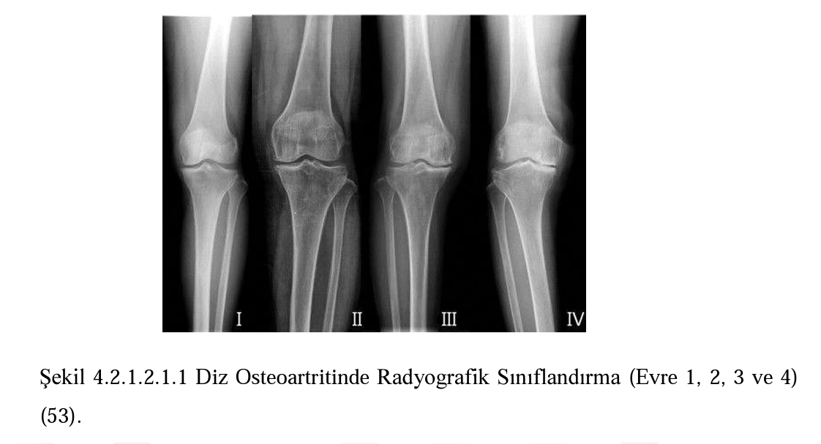
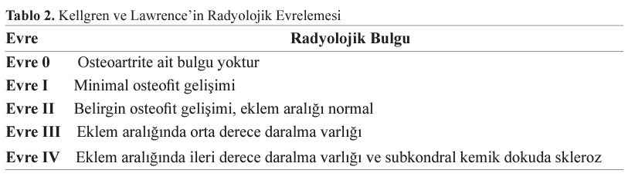

Slide 16
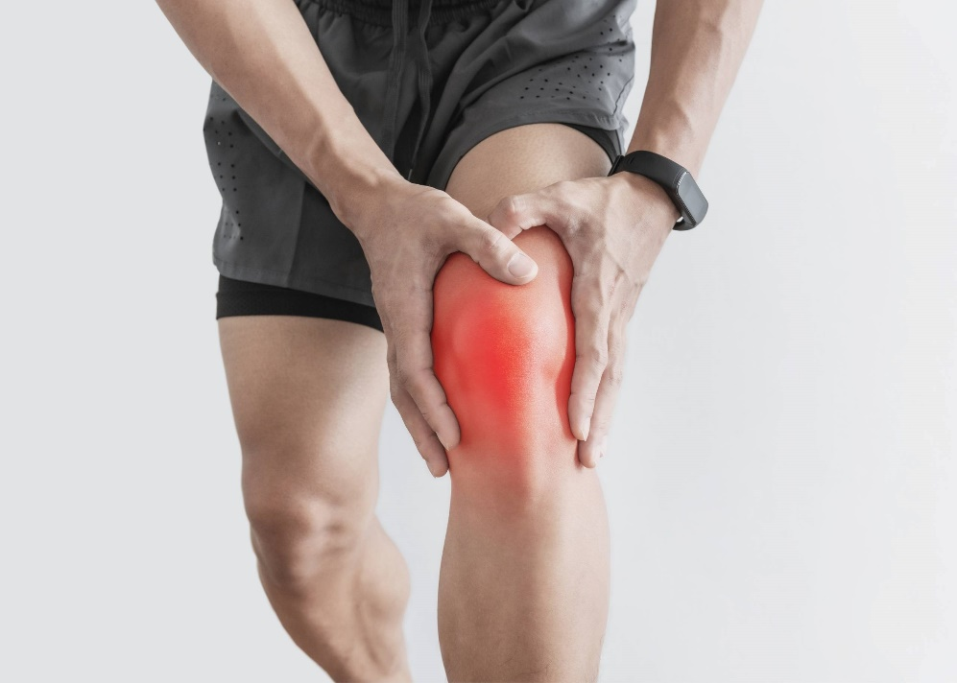
KLİNİK
Hasta özellikleri
  Başlangıç ​​yaşı >40 yıl
Belirtiler
  Ağrı En sık semptom
    Sinsi başlangıç ​​– yıllar içinde yavaş ilerleme
    Değişken yoğunluk
    Aralıklı
    Eklem kullanımıyla artar, dinlenmeyle rahatlar
    Şiddetli osteoartritte gece ağrısı
Notes:
Osteofitlerin periostu irrite etmesi, trabeküler mikrofraktürler, subkondral kemikte kemik içi basınç artışı, kapsülde distansiyon, bursit, tenosinovit, santral nörojenik değişiklikler ve eklem çevresinde kaslarda spazm ağrıya neden olabilir.
Hastalık progresyon gösterdikçe istirahat ağrısı ve gece ağrısı ilave olur.
Büyük eklem yaralanmaları ve bazı nadir durumlar 40 yaşından önce OA'ya zemin hazırlayabilir.

Slide 17
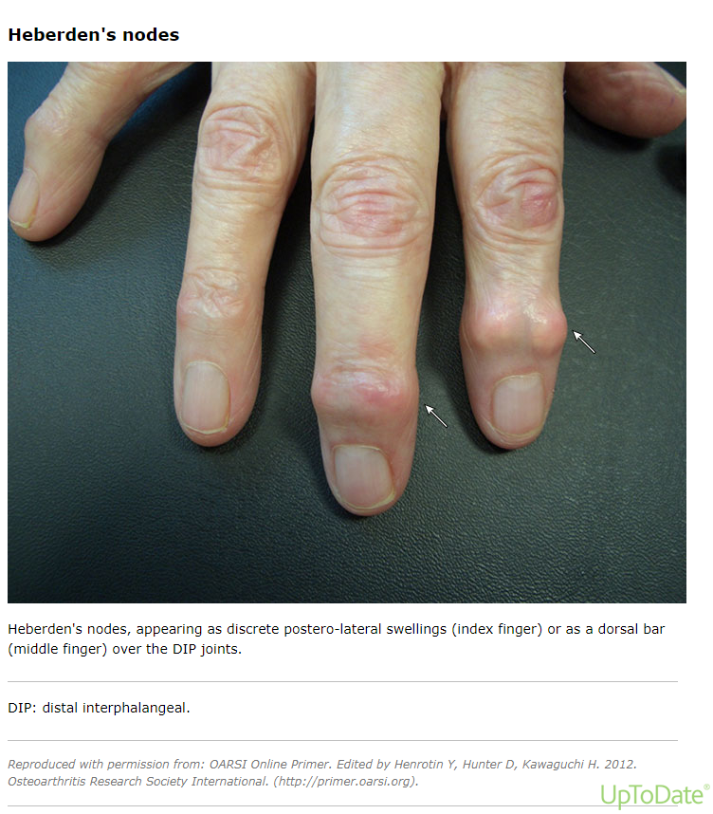
KLİNİK
Belirtiler
  Tutukluluk
    Kısa ömürlü (<30 dakika) ve sabahın erken saatlerinde veya hareketsizlikle ilişkili
  Şişlik
    Bazı hastalar şişlik ve/veya deformite ile başvurur
  Konstitusyonel semptomlar
    Beklenmez
•DİF Heberden nodül
•PİF Bouchard nodül
Notes:
Dinlenim sonrasında artan tutukluk sık görülen bir bulgu olup diğer inflamatuar hastalıkların tersine 30 dakikadan daha az sürmektedir.

Slide 18
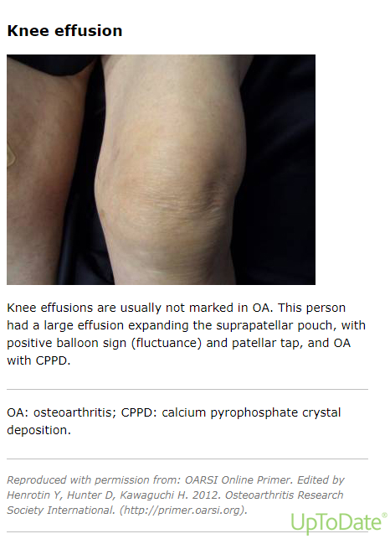
FİZİK MUAYENE
Görünüm
  Şişlik (kemik aşırı büyümesi ± sinoviyal hipertrofi)
  Deformite
  Kas kaybı
Palpasyon
  Isı artışı olmaması
  Şişlik
  Eklem hassasiyeti
  Periartiküler hassasiyet
Hareket açıklığı
  Krepitus
  Azalmış hareket aralığı
  Zayıf çevre kasları

Slide 19
LABORATUVAR VE GÖRÜNTÜLEME
Osteoartritde eklem kartilajında yıkımı tam olarak yansıtan ve rutinde kullanılan bir test yoktur
  Eritrosit sedimantasyon hızı (ESH),
  C- reaktif protein (CRP),
  rutin kan sayımları ve biyokimyasal analizler normaldir.
  Romatoid faktör (RF) ve antinükleer antikor (ANA) negatiftir.
Sinovyal sıvı;
  rengi berrak, viskositesi yüksek ve hücre sayısı mm3’de 2000’den düşüktür.
Notes:
Bu incelemeler daha çok ayırıcı tanıda diğer hastalıkları ekarte etmek amacıyla kullanılır.
kalsiyum pirifosfatdihidrat(CPPD) veya hidroksiapatit kristalleri saptanabilir

Slide 20
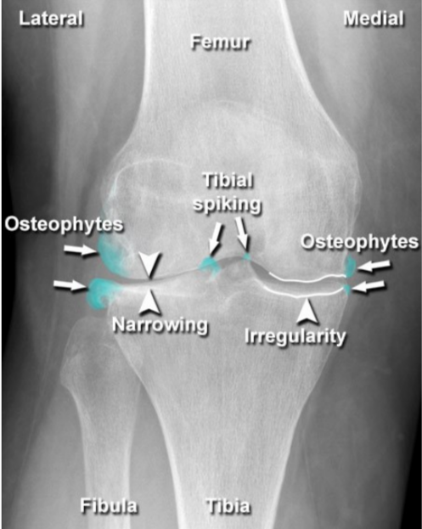
LABORATUVAR VE GÖRÜNTÜLEME
TANI İÇİN ŞART DEĞİL!!
PROGNOZ İÇİN KULLANILABİLİR!
Radyolojik Bulgular
Eklem aralığında asimetrik daralma,
Subkondral kemikte skleroz (eburnasyon),
Subkondral kistler ve eklem kenarlarındaki osteofitler
Deformite, subluksasyon
Eklem boşluğunda serbest cisimler
Notes:
Radyografik muayene OA teşhisini desteklemek için kullanılabilir ancak klinik semptomları açıklamanın bir yolu olarak dikkate alınacak rutin bir test değildir. Klinik açıdan sağlam bir OA tanısı olan hastaların düz radyografileri normal olabilir ve bunun tersi de geçerlidir. Ayrıca, ayın çoğu gününde diz ağrısı, OA'deki radyografik değişikliklerden birkaç yıl önce ortaya çıkabilir [ 69 ]. Radyografik inceleme, semptomatik OA'li hastaların prognozunun belirlenmesinde rol oynayabilir [ 70 ]. Bununla birlikte, periartiküler yumuşak doku lezyonları gibi eklem ağrısının diğer nedenlerini dışlamak için hastalar dikkatle muayene edilmelidir
Ek testler ne zaman dikkate alınmalı ?
Uygun görüntüleme ve laboratuvar incelemeleri aşağıdaki durumlarda gerçekleştirilmelidir:
-OA eklem semptomları/belirtileri olan genç bireyler
-Alışılmadık bir tutulum bölgesi, eklem iltihabı semptom ve bulguları,
-belirgin dinlenme ve/veya gece ağrısı ve hızla ilerleyen ağrı gibi atipik semptom ve bulguların varlığı
-Kilo kaybı veya yapısal semptomların varlığı
-"kilitlenme" semptomu varlığı

Slide 21
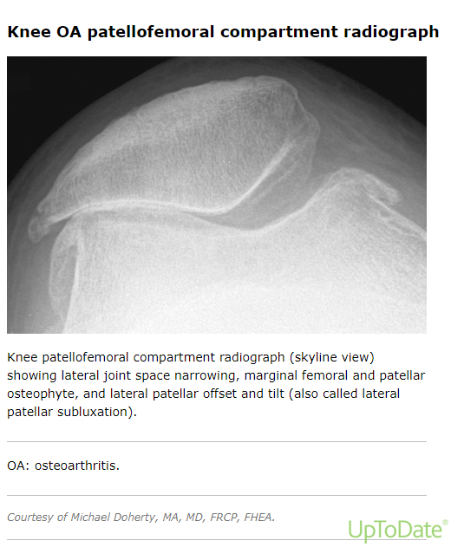
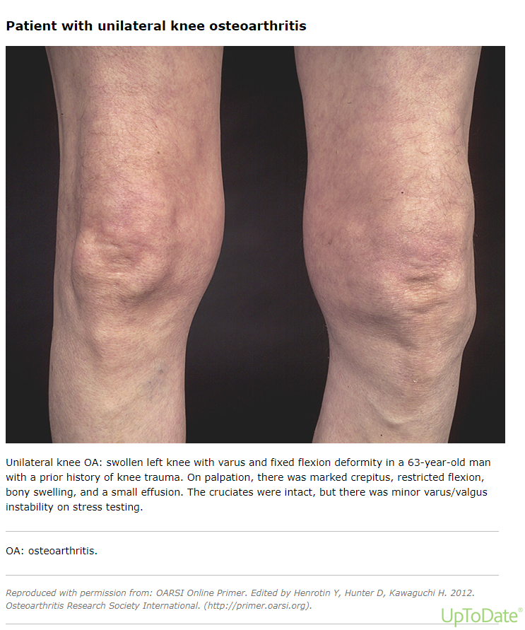
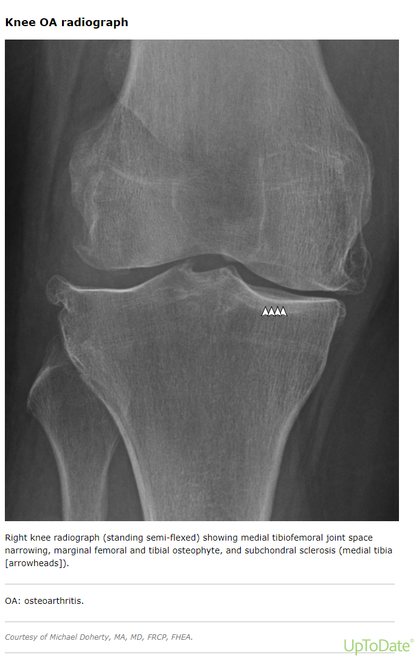
Diz Osteoartriti
Periferik eklemler arasında osteoartritin en sık görüldüğü eklem diz eklemidir.
Patellofemoral eklem ve medial tibiofemoral eklem en sık etkilenir
Ağrı özellikle yürüme, merdiven inip, çıkma ve çömelme sırasında artar.
Notes:
Diz OA’ nde yürüme antaljik şekildedir.

Slide 22
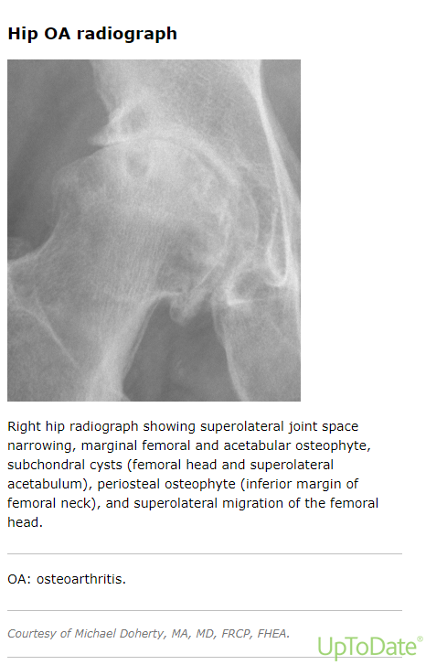
Kalça Osteoartriti
Ağrı, sertlik ve hareket kısıtlılığıyla kendini gösterir
Kalça OA'sinde ağrı genellikle kasık ön bölgesinde derinde hissedilir
Ağrı, özellikle oturma pozisyonundan kalkarken ve yürürken
Sıklıkla tek taraflıdır.
Hem aktif hem de pasif kalça hareketleri eşit derecede ağrılıdır
Notes:
ancak uyluğun anteromedial veya üst lateral bölgesini ve bazen de kalçayı kapsayabilir.

Slide 23
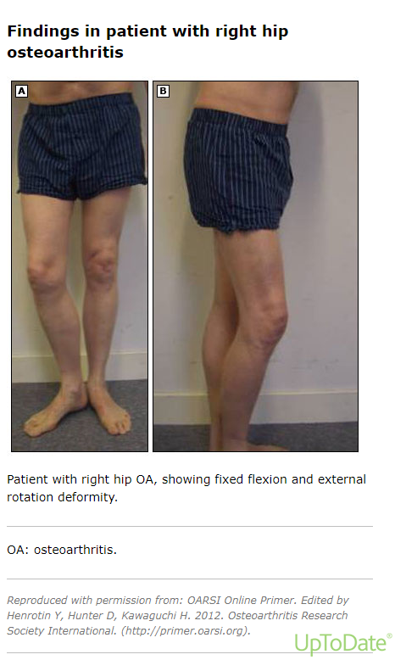
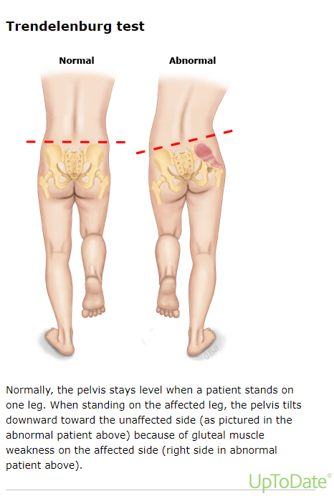
Kalça Osteoartriti
Kalçanın fleksiyonda olduğu iç rotasyon sıklıkla en
erken ve en çok etkilenen harekettir
Kalça OA'nın tipik son dönem deformitesi
dış rotasyon, adduksiyon ve sabit fleksiyondur .
Uyluk kaslarında atrofi, Trendelenburg testi +
ve etkilenen ekstremitede kısalma olabilir.

Slide 24
AYIRICI TANI
Romatoid artrit
Gut artriti
Psoriatik artrit
Hemokromatoz
Septik artrit
Diğer yumuşak doku anormallikleri

Slide 25
TEDAVİ
Osteoartrit tedavisinin hedefleri
Ağrıyı en aza indirmek
Fonksiyonu optimize etmek ve eklem hasarı sürecini faydalı bir şekilde değiştirmektir.
Öncelikle değiştirilebilir risk faktörleri hedeflenmelidir.
Notes:
Yararlara, yan etki profiline ve hastaya özgü bozukluklar ve tercihlere ek olarak, müdahalelerin maliyetleri ve yerel bulunabilirlik de dikkate alınmalıdır.
Örnek olarak intraartiküler hyaluronik asit enjeksiyonları, intraartiküler plaseboya göre klinik olarak anlamlı faydalar olmaksızın yüksek maliyetlerle ilişkilidir.

Slide 26
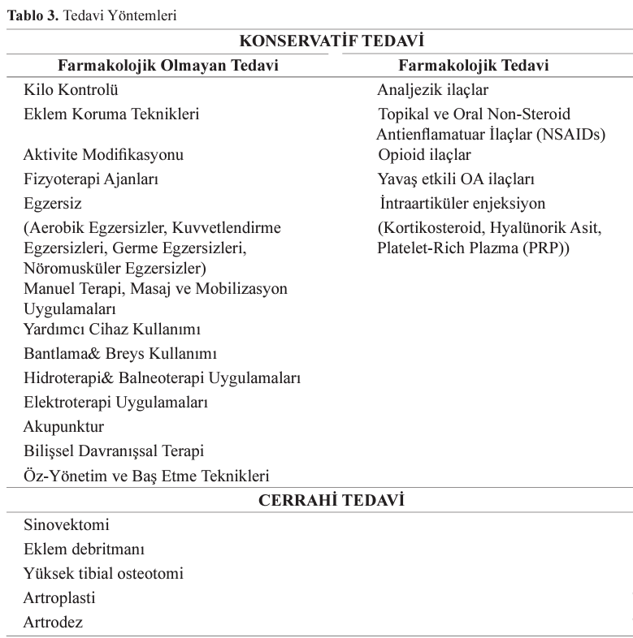

Slide 27
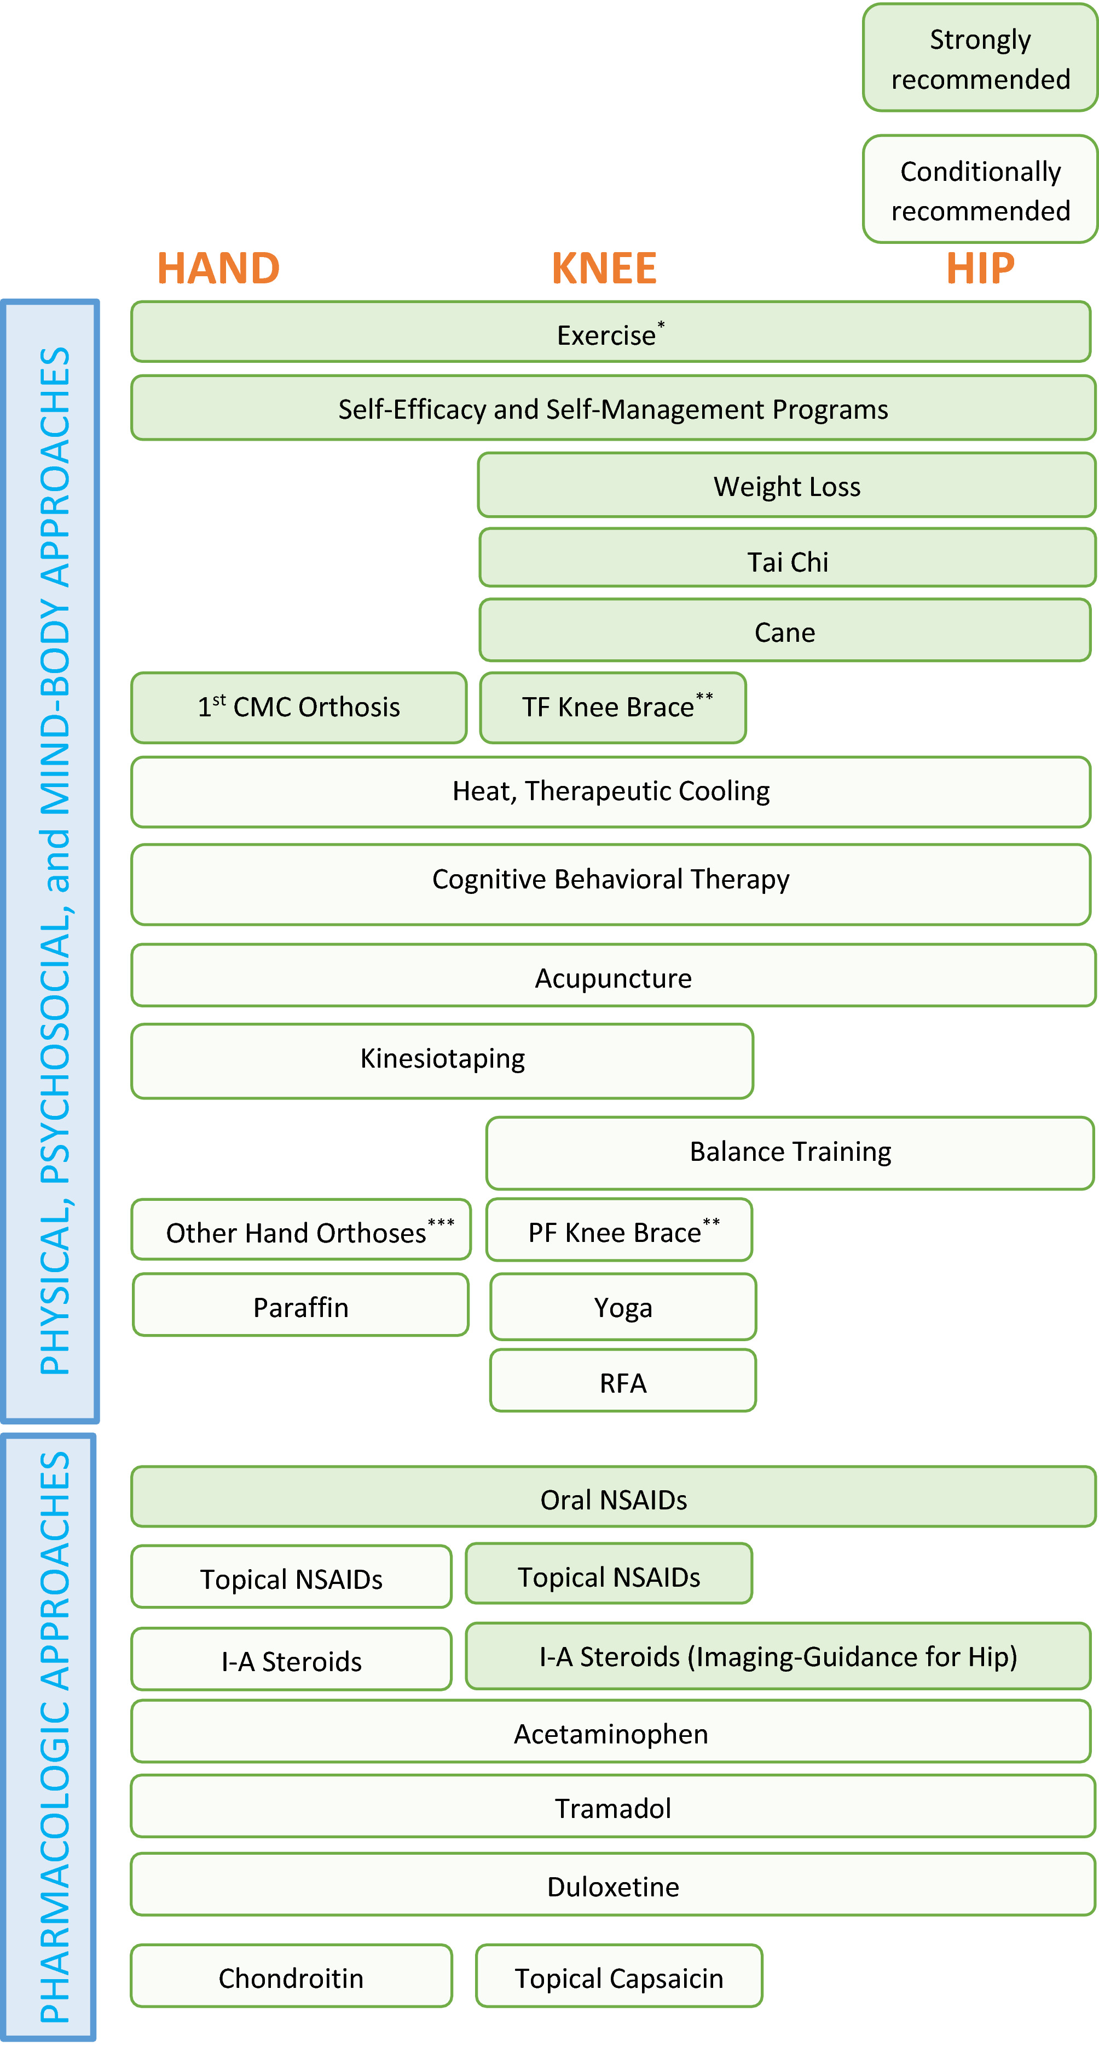
Arthritis Care & Research, Volume: 72, Issue: 2, Pages: 149-162, First published: 06 January 2020, DOI: (10.1002/acr.24131)
Notes:
2019 American College of Rheumatology/Arthritis Foundation Guideline for the Management of Osteoarthritis of the Hand, Hip, and Knee

Slide 28
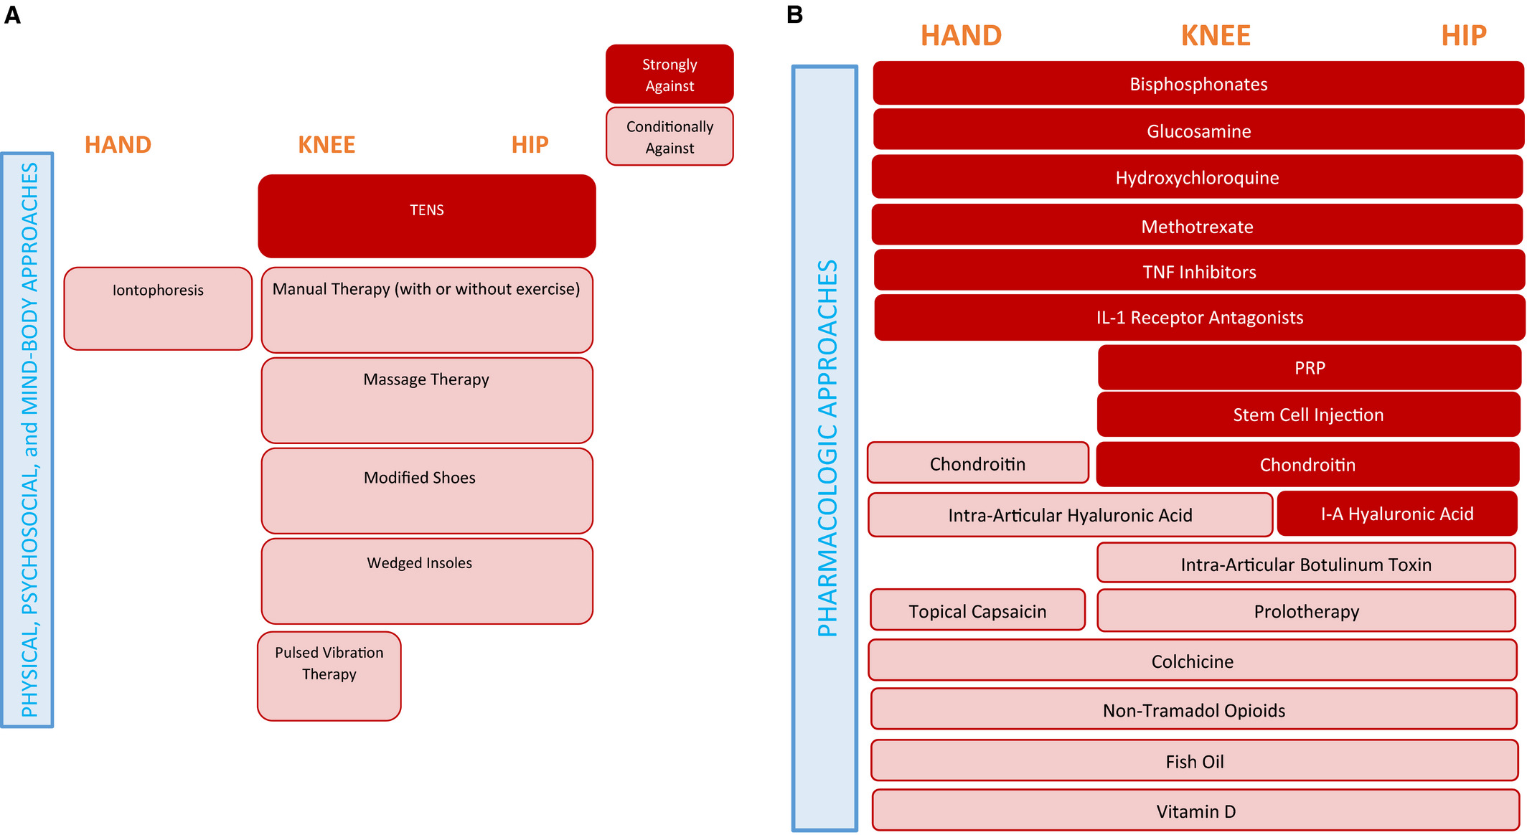
Arthritis Care & Research, Volume: 72, Issue: 2, Pages: 149-162, First published: 06 January 2020, DOI: (10.1002/acr.24131)
Notes:
2019 American College of Rheumatology/Arthritis Foundation Guideline for the Management of Osteoarthritis of the Hand, Hip, and Knee
PRP tedavisine kişiden kan alınması ile başlanır. Beyaz kan hücreleri içeren ve platelet açısından zengin plazma hazırlanır. Trombositler pıhtılaşma yetenekleriyle iyi bilinirler ancak aynı zamanda hücre çoğalmasını tetikleyebilen ve tedavi edilen bölgede doku rejenerasyonunu veya iyileşmesini uyarabilen büyüme faktörleri içerirler. Trombosit açısından zengin plazma, trombosit sayısı yoğunlaştırılmış plazmadır.
Çalışmalar, trombosit açısından zengin plazmadaki artan büyüme faktörlerinin konsantrasyonunun iyileşme sürecini uyarabileceğini veya hızlandırabileceğini, yaralanmaların iyileşme süresini kısaltabileceğini, ağrıyı azaltabileceğini göstermiştir.

Slide 29
Farmakolojik olmayan tedavi
Tedavinin temelini oluşturur ve ilk önce denenmeli, ardından gerektiğinde ağrıyı hafifletmek için ilaçlarla birlikte kullanılmalıdır.
Kilo yönetimi ve egzersizler,
uygun hastalara yönelik korseler ve ortezler,
eğitim ve gerektiğinde yardımcı cihazların kullanımı

Slide 30
Kilo yönetimi
Diyet ve egzersiz kombinasyonu yoluyla vücut ağırlığının en az %10'unun kaybı, diz osteoartritli obezitesi olan hastalarda 18 ay sonra ağrı skorlarında % 50'lik bir azalma
Messier SP, Mihalko SL, Legault C, et al. Effects of intensive diet and exercise on knee joint loads, inflammation, and clinical outcomes among overweight and obese adults with knee osteoarthritis: the IDEA randomized clinical trial. JAMA 2013; 310:1263.

Slide 31
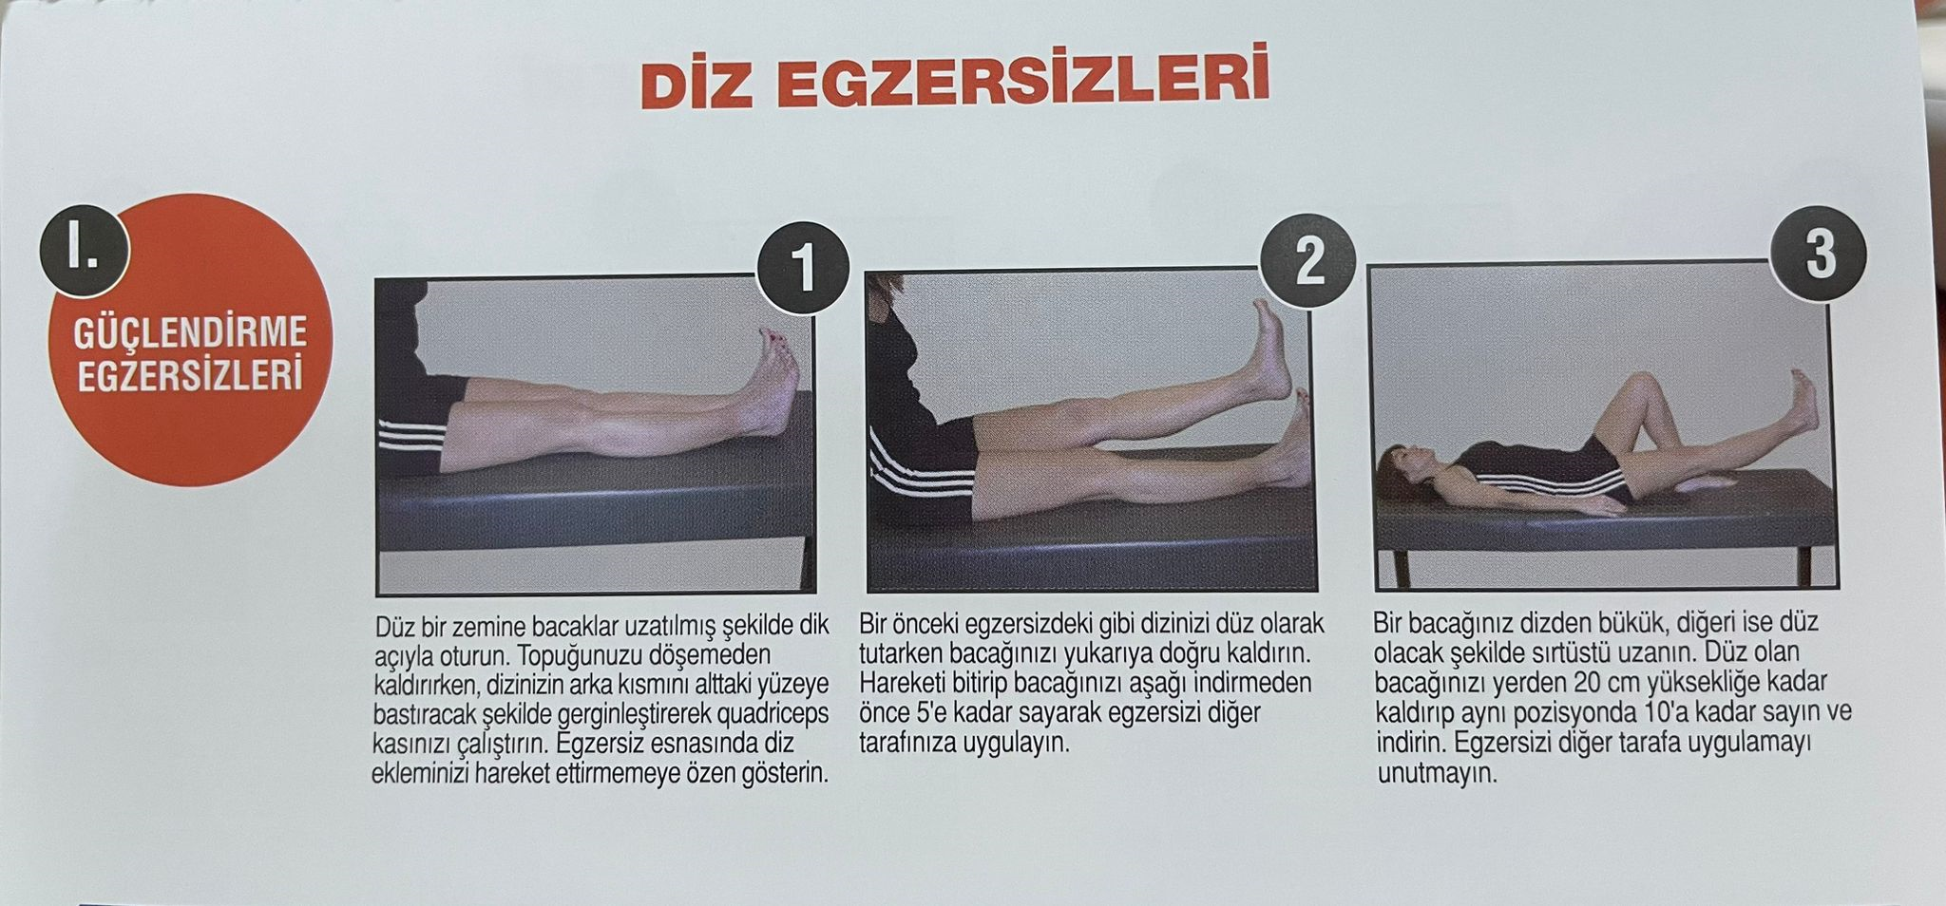
Diz osteoartriti egzersizleri
Fiziksel fonksiyonu artırmak ve ağrıyı azaltmak açısından faydalı etkileri vardır.
Kas gücünü artırmak amacıyla izometrik, izotonik ve izokinetik egzersizler verilebilir.
EKLEME YÜKLENEN AĞIRLIĞIN AZALMASINI SAĞLAR
Kuvvetlendirme egzersiz çeşitleri (izometrik, izotonik, izokinetik) = aerobik egzersizler (yürüme, koşma)
aralarında herhangi bir fark olmadığı belirlenmiştir.

Slide 32
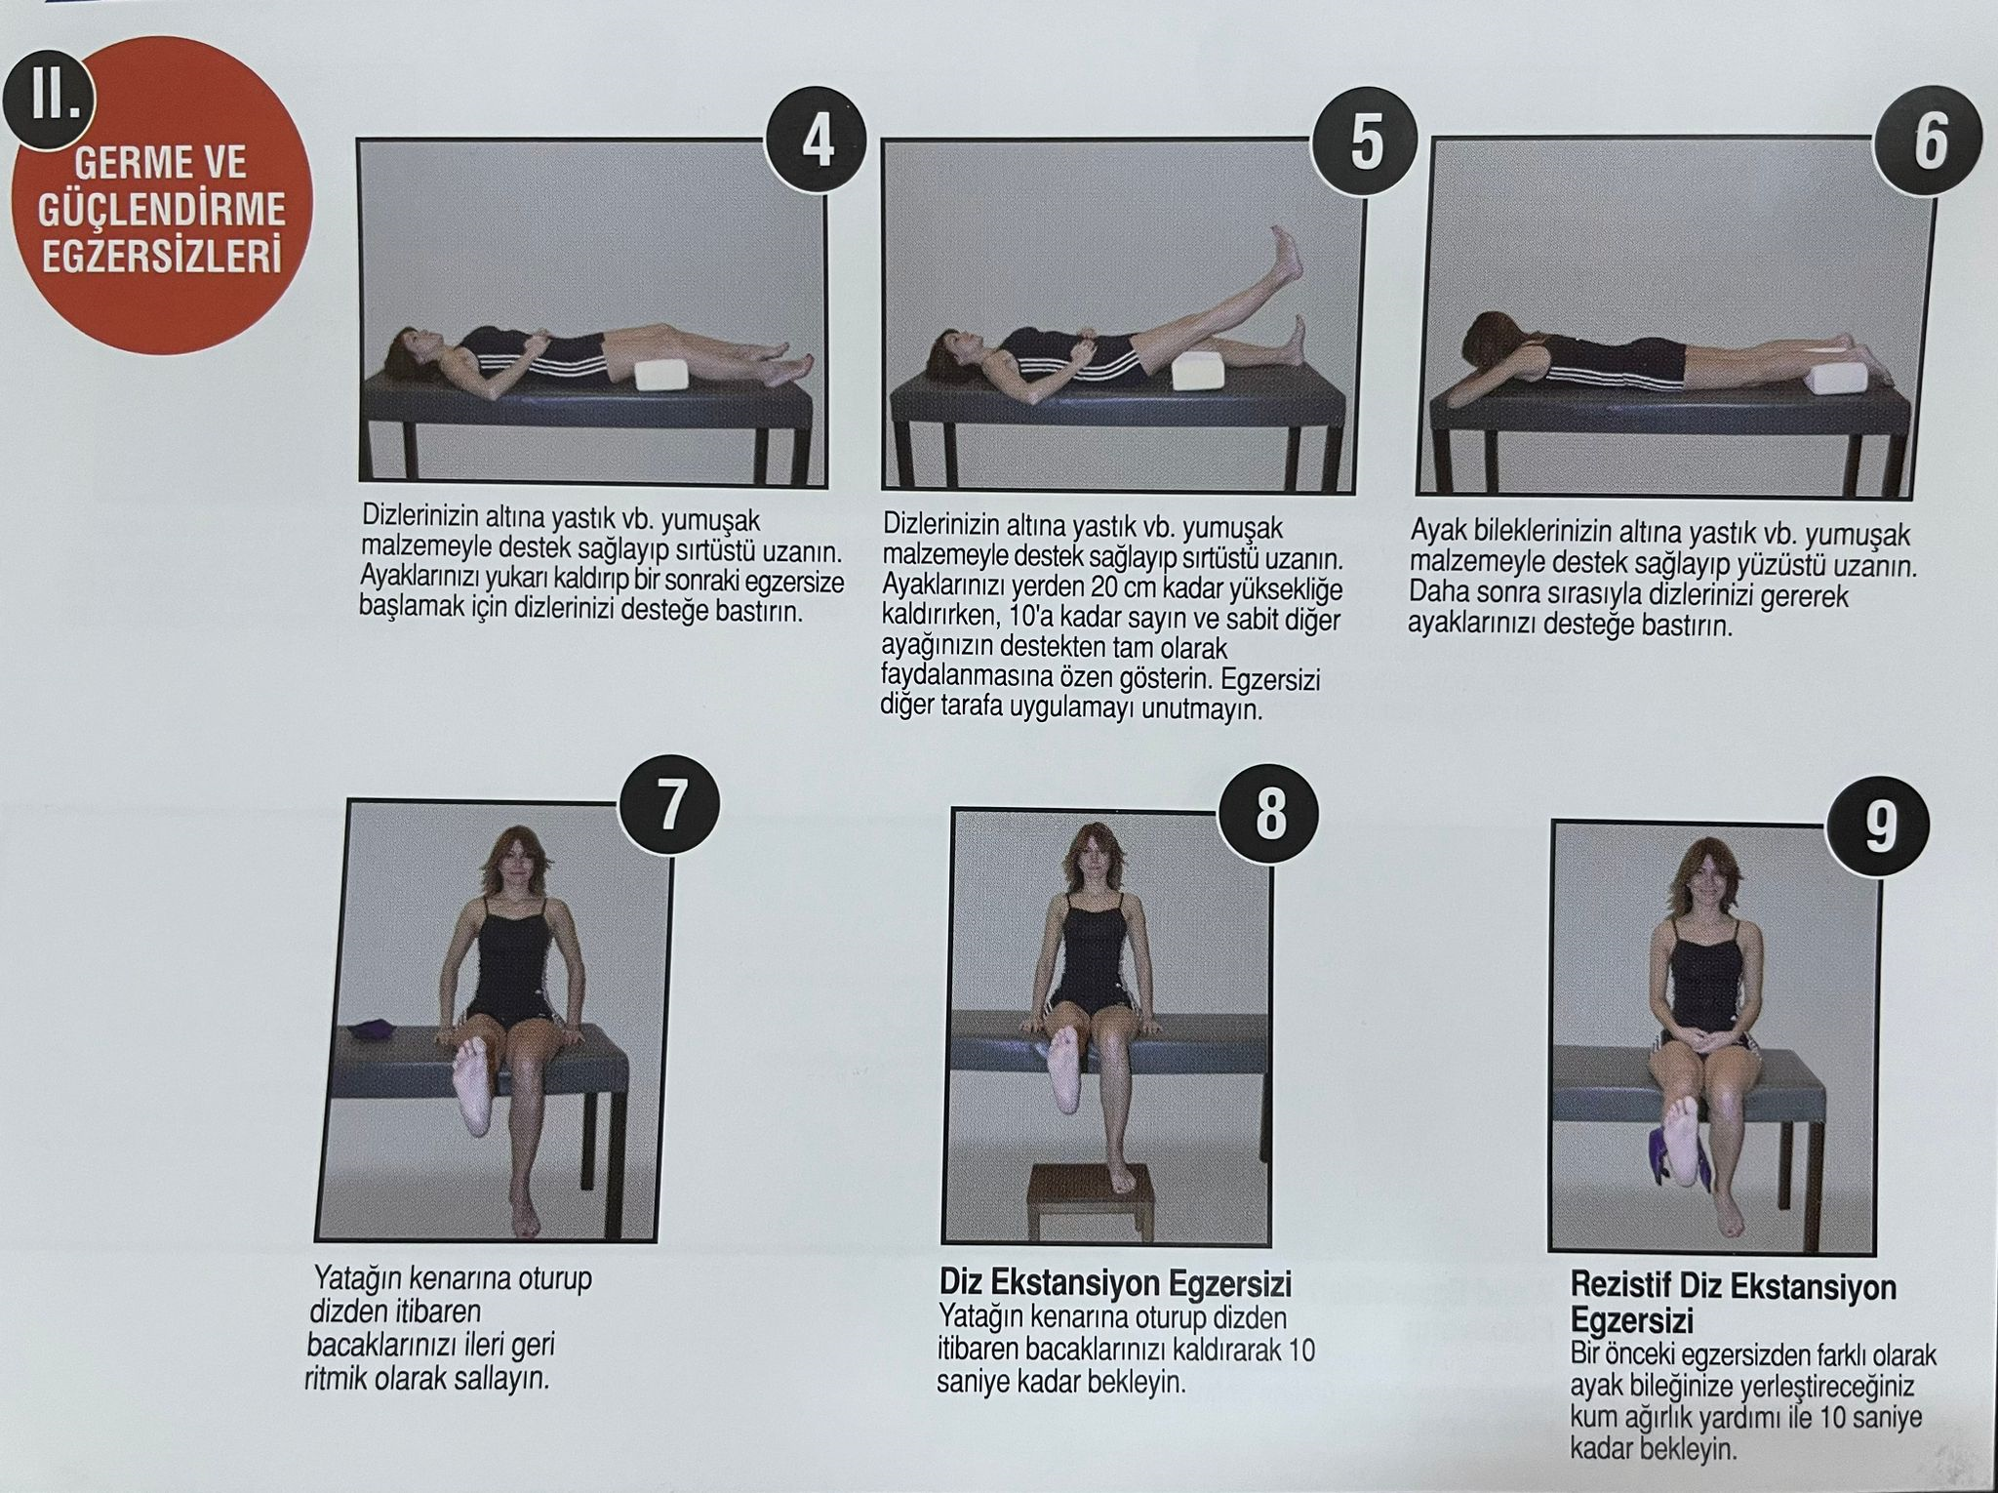
OA’lı eklemlerde eklem hareket açıklığında (EHA) azalma, kas spazmları ve deformiteler nedeniyle kas kısalıkları oluşabilir.
Germe egzersizlerinin amacı, OA’li eklemin etrafındaki kısalmış kasların uzunluğunu arttırmaktır.
Notes:
Diz OA olgularında M. quadriceps kuvvetinde azalma olduğu yapılan çalışmalarda belirtilmiştir.

Slide 33

Aquatik egzersizlerin güç, fleksibilite ve aerobik fitnes geliştirdiği için ağrı ve fonksiyon açısından faydalı olabileceği belirtilmiştir.
Kara tabanlı ve su tabanlı egzersizler karşılaştırıldığında ikisinin de ağrıyı azaltıp, fiziksel fonksiyonu geliştirdiği belirtilmiştir.

Slide 34
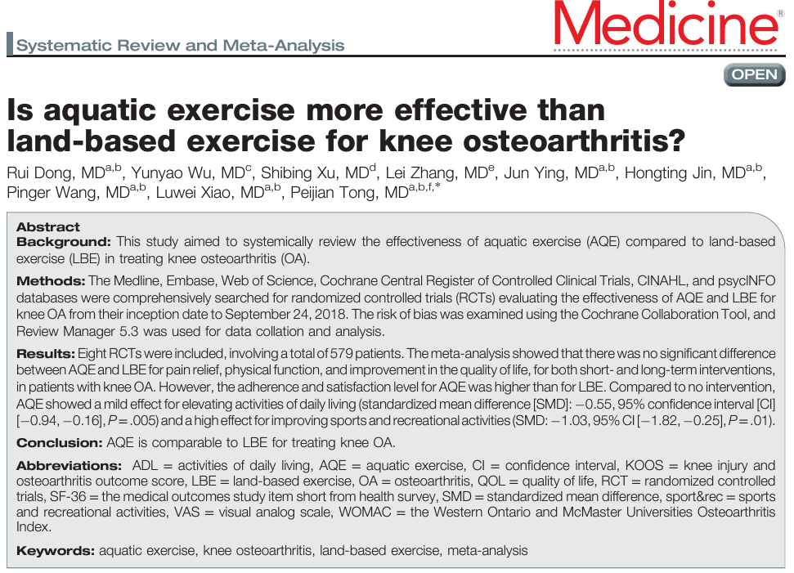
Notes:
Toplam 579 hastayı içeren 8 RKÇ dahil edildi. Meta-analiz, diz OA'li hastalarda hem kısa hem de uzun vadeli müdahaleler için ağrının giderilmesi, fiziksel fonksiyon ve yaşam kalitesinin iyileştirilmesi açısından AQE ve LBE arasında anlamlı bir fark olmadığını gösterdi. Ancak AQE'ye bağlılık ve memnuniyet düzeyi LBE'den daha yüksekti. Müdahale yapılmamasına kıyasla AQE, günlük yaşam aktivitelerini artırmada hafif bir etki gösterdi

Slide 35
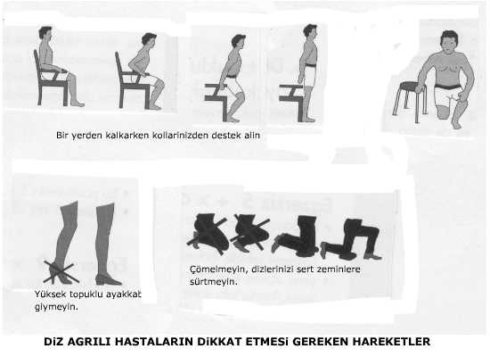

Slide 36
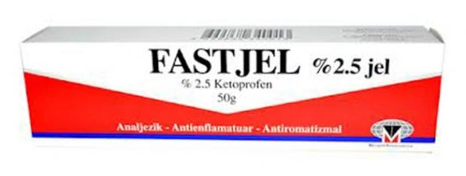
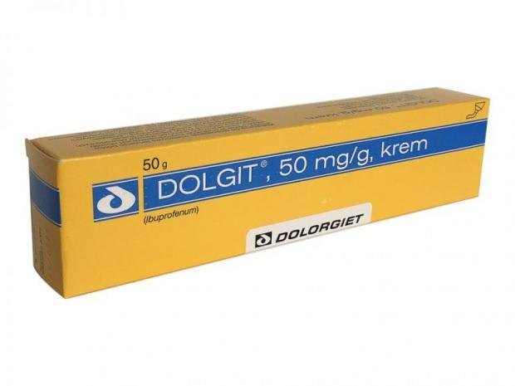
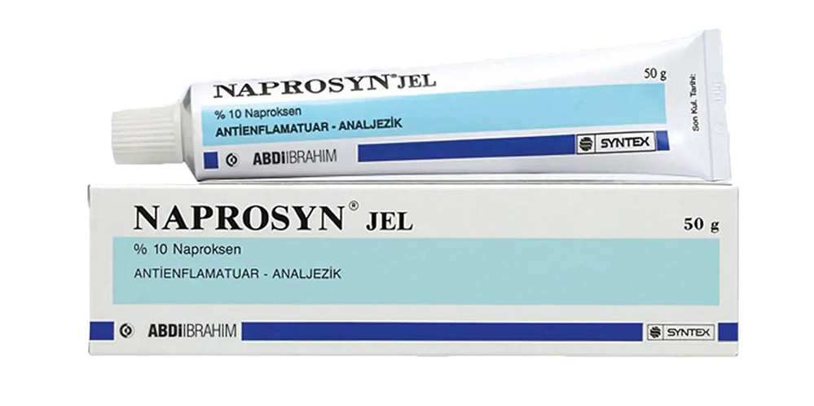
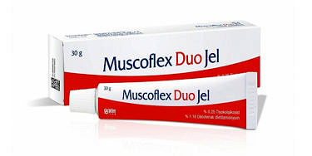
Farmakolojik tedavi
Non steroid antiinflamatuar ilaçlar (NSAİİ)
OA için sıklıkla kullanılandır. Topikal NSAİİ minimal sistemik emilim sayesinde lokal antiinflamatuar etki sağlar.
Topikal ve oral NSAİİ’nin etkisi benzer
Yaşlı populasyonda topikal NSAİİ oral kullanıma göre daha çok tercih edilmektedir. UZUN SÜRELİ KULLANIM

Slide 37
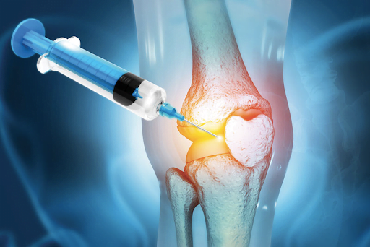
Farmakolojik tedavi
İntraartiküler kortikosteroid enjeksiyonu
Diz OA için sıkça kullanılan yöntemlerden biridir.
Kullanım açısından güvenli ve yan etkileri az
Ancak ağrının azalması çabuk olmaz ve kişiden kişiye değişkenlik gösterir.
İntraartiküler hyaluronik asit enjeksiyonun (İA-HA) diz OA tedavisinde kullanılmaktadır.
İntraartiküler PRP enjeksiyonu
Notes:
American College of Rheumatology (ACR) daha önce oral NSAİİ kullanmamış olan ve 75 yaş üstü hastalara İA-HA önermemektedir. Osteoarthritis Research Society International (OARSI)’ye göre de İA-HA kullanımının diz OA için faydaları net değildir. European Society for Clinical and Economic Aspect of Osteoporosis and Osteoarthritis (ESCEO) ise NSAİİ kullanımına uygun olmayan hastalar için İA-HA kullanımı önermektedir.

Slide 38
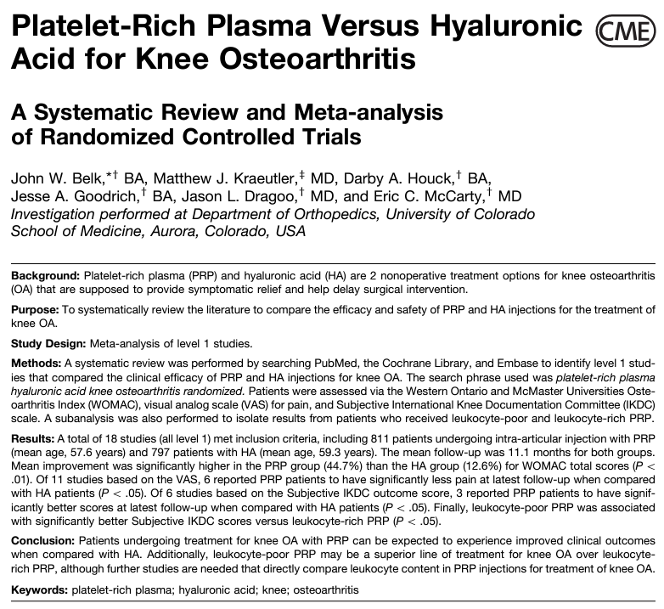
Notes:
Osteoartrit İndeksi (WOMAC), ağrı için görsel analog skala (VAS) ve Subjektif Uluslararası Diz Dokümantasyon Komitesi (IKDC) skalası ile değerlendirildi. Lökositten fakir ve lökositten zengin PRP alan hastalardan elde edilen sonuçları izole etmek için bir alt analiz de yapıldı.
HA hastaları ile karşılaştırıldığında PRP hastalarının son takiplerinde anlamlı derecede daha az ağrıya sahip olduğunu bildirdi ( P < .05). Sübjektif IKDC sonuç skorunu temel alan 6 çalışmadan 3'ü, PRP hastalarının son takipte HA hastalarıyla karşılaştırıldığında anlamlı derecede daha iyi skorlara sahip olduğunu bildirdi ( P < .05). Son olarak, lökositten fakir PRP, lökositten zengin PRP'ye kıyasla anlamlı derecede daha iyi Sübjektif IKDC skorları ile ilişkilendirildi

Slide 39
Cerrahi
Cerrahi tedaviye total eklem replasmanı hakimdir.
Konservatif tedavilerin yeterli ağrı giderme sağlayamadığı ileri diz ve kalça OA hastalarında oldukça etkili

Slide 40
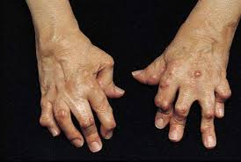
Romatoid Artrit nedir ?
Kronik seyirli, özellikle küçük eklemleri simetrik olarak tutan ve eklemlerde kalıcı bozukluklar yaratan inflamatuvar bir hastalık olup eklem dışında da organlarda tutulumla ilerler.
Dalgalanmalar ile giden hastalık tedavi edilmez ise ilerleyen eklem
harabiyeti ile sonuçlanabilir.
Notes:
RA kendi kendini sınırlayan çok hafif formlardan başlayarak çoklu organ yıkımı ve erken ölüme kadar götüren şekillerde olabilir.

Slide 41
EPİDEMİYOLOJİ
Prevalansı değişim göstermekle beraber % 0,5-1,1
Yıllık insidansı 20-50/100.000
Kadınlarda, erkeklere oranla 2-3 kat fazla görülür.

Slide 42
Klinik Bulgular
Eklem semptomları
Çok eklemin hassasiyet ve ağrısıyla beraber simetrik şişliği karakteristiktir
Otuz dakikadan fazla süren tutukluk sabahları belirgindir
Katılık gün içindeki inaktiviteden sonra tekrarlayabilir
Notes:
Monoartiküler hastalık başlangıçta ara sıra görülür

Slide 43
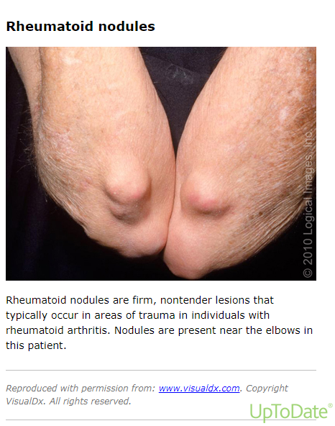
Klinik Bulgular
Romatoid nodüller
Hastaların % 20'sinde subkutan romatoid nodül görülür.
Daha çok kemik çıkıntılar üzerine yerleşirler ancak
tendon kılıflarında da gözlenebilirler.
Nodüller diğer eklem dışı bulgularda olduğu gibi
serumda romatoid faktör varlığı ("seropozitif") ile
koreledir.

Slide 44
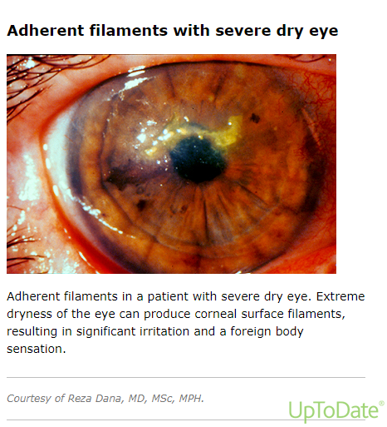
Klinik Bulgular
Oküler semptomlar
Göz, ağız ve diğer müköz membranlardaki
kuruluk özellikle ilerlemiş hastalıkta görülür.

Slide 45
Klinik Bulgular
Diğer semptomlar
İnterstisyal akciğer hastalığı >> progresif dispne ve öksürük ile görülür.
Perikardit ve plevral tutulum >> genellikle klinik olarak sessizdir
Notes:
Bazen tırnak yatağında veya parmak pulpasında küçük hemorajik enfarkt alanları şeklinde ortaya çıkan küçük damar vasküliti gelişir.

Slide 46
Laboratuvar Bulguları
Anti-CCP antikorları romatoid artrit için en spesifik (%95)
Romatoid faktör diğer otoimmün hastalıklar ve hepatit-C, sifiliz, subakut bakteriyel endokardit ve tüberküloz gibi kronik enfeksiyonlarda oluşabilir.
Romatoid faktör pozitiflik prevalansı sağlıklı kişilerde yaşla da artmaktadır.
ESH ve CRP seviyeleri, tipik olarak hastalık aktivitesi ile orantılı bir şekilde yüksektir.
Beyaz küre sayısı normal veya hafif yüksek.

Slide 47
TANI
RA anemnez ve fizik muayene ile konan klinik bir tanıdır.
Laboratuvar testleri destekleyici olabilir.
Radyolojik bulgular hastalık başladıktan aylar sonra görülür.
Notes:
Klinik olarak RA tanısından şüphe duyuluyorsa tedaviye başlamak için
radyografilerde ilerlemiş yıkımı görmeyi beklenmemelidir.

Slide 48
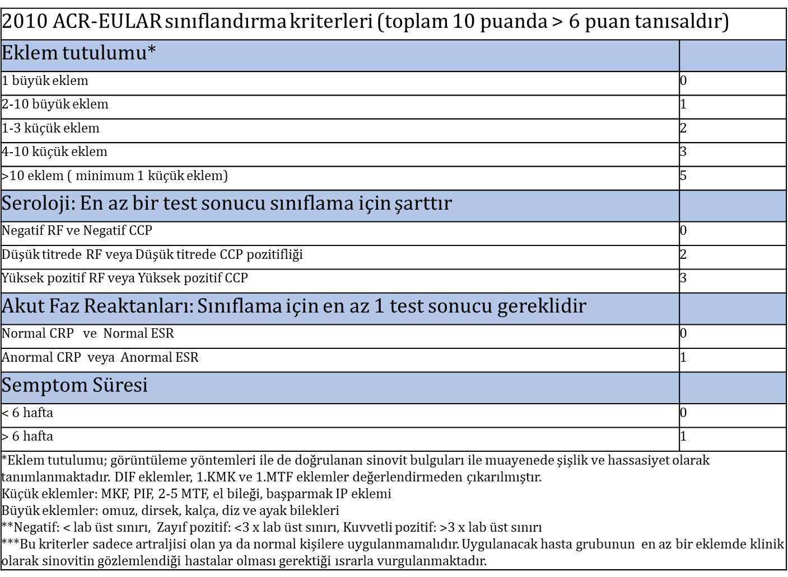
Toplam skor 6 ve üzerinde ise RA tanısı konulur.

Slide 49
Tedavi
Tedavide amaç ağrı ve enflamasyonun azaltma,fonksiyonun korunması
deformite oluşumunu engellemektir.
NSAİİ İnflamasyona ve ağrıya iyi gelir ancak hastalık ilerlemesine etki etmezler
Steroidler Eklem erozyonunu yavaşlatırlar.
DMARD’lar ve Biyolojik Ajanlar Erozyonu önler veya yavaşlatabilirler
Sentetik DMARD'lar metotreksat sülfasalazin leflunamid hidroksiklorokin
İntraartiküler Steroid Semptomatik rahatlama için yapılır.
Hiçbiri gelişmiş erozyonları geri döndüremez.

Slide 50
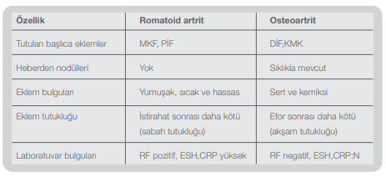
Notes:
•İnflamatuarartrit •Sabah uyku sonrası belirgin •Tipik 30-60 dkveya daha uzun sürer •Sinovial hipertrofi •Sinovial effüzyon •Eklem çevresi inflamasyon Kızarıklık ve ısı artışı
•Noninflamatuarartrit •15 dkaz • İnaktikperyodutakip eder •Osteofit •Sinovial kist •Kalınlaşma •Effüzyon

Slide 51
Gut artriti
Gut, mono sodyum ürat monohidrat (MSU) kristallerinin eklemlerde ve diğer dokularda birikimi ile karakterize inflamatuvar bir hastalıktır.
İntrasinoviyal kristal birikimi
İnflamasyon
Dektrüksiyon
Notes:
Ortaçağda aşırı beslenme ve alkol alımı ile ilğisininfark edilmesi ile kralların hastalığı olarak ifade edilmiştir.

Slide 52
Epidemiyoloji
40-60 yaş erkeklerde sık
Erkek; kadın oranı 9:1
Genellikle kalıtsaldır , bazı ailelerde erkeklerin %25’ini etkilemektedir.

Slide 53
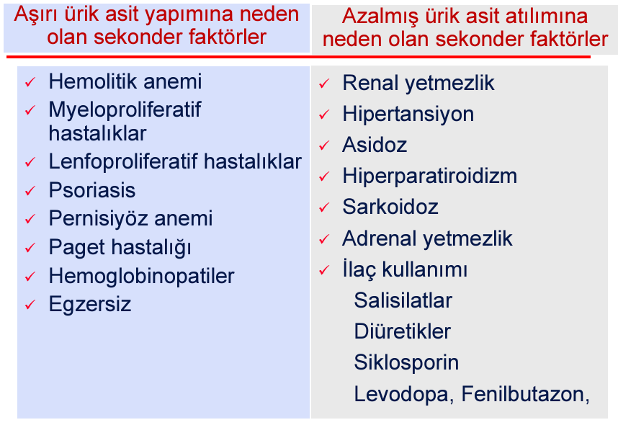
Risk faktörleri
Hiperürisemi
Obezite
Alkol kullanımı
Tip 2 diyabet
Hipertansiyon
Metabolik sendrom
Kronik böbrek hastalığı
Genetik (ailesel insidans %11-%80 )

Slide 54
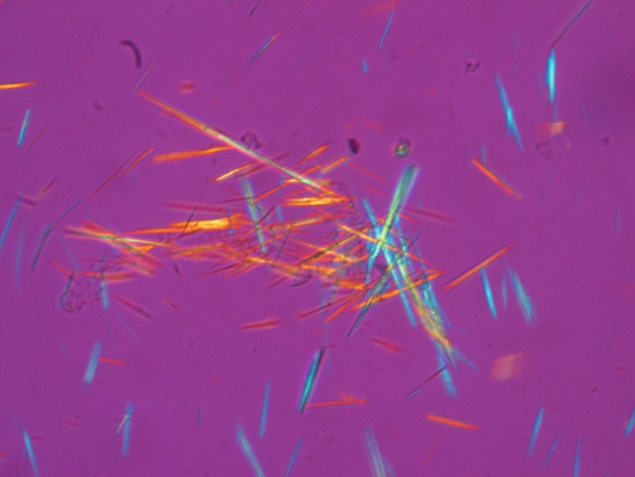
TANI
Kesin tanı: Eklemden yada tofüsden alınan sıvının polarize ışık mikroskobisinde intrasellüler iğne şeklindeki kristallerin güçlü negatif çift kırılmalarının gösterilmesi gut için diagnostiktir.
Olası tanı: Hiperürisemi + tekrarlayan akut gut atakları
Notes:
USG: Erken evrede kartilaj zemininde MSU kristallerinin gösterilmesi

Slide 55
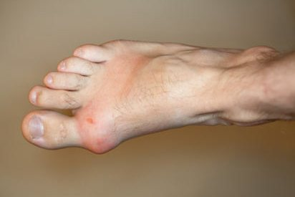
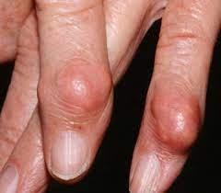
Klinik
1- Asemptomatik hiperürisemi
Klinik bulgu yok .Hiperürisemi tek bulgu
2- Akut gut artriti
Ani başlangıçlıdır Sıklıkla gece başlar 1. MTF eklemi en hassas eklemdir Tutulan eklemler şiş ve aşırı hassastır
3- İnterkritik gut (Ara dönem)
Ara ara oluşan akut gut artrit atakları ve sonrasında sessiz dönemlerdir
4- Kronik tofüslü gut (ilerlemiş kronik gut)
En önemli bulgusu tofüs Eklem ağrılarının şiddeti azalır fakat kesintisiz olur.
Notes:
Asemptomatikdönemden kronik gutta ilerleme kişiden kişiye farklılık gösterir. En önemli faktör serum ürik asit düzeyidir

Slide 56
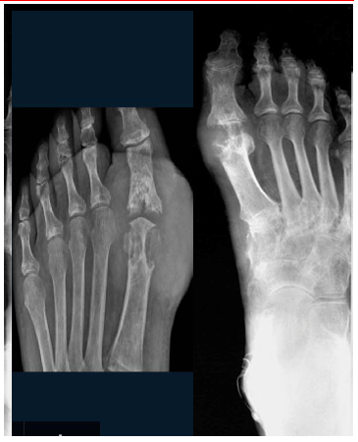
Laboratuvar Bulguları
Temel bulgu artan serum ürik asit düzeyidir.
Akut gut atağında vakaların serum ürik asit seviyeleri normal olabilir.
Akut atak boyunca beyaz küre yükselir.
ESR artabilir.
Görüntüleme
İlerlemiş gutta periartiküler zımba deliği şeklinde erozyonların göstermesi ve ekzantirik yumuşak doku varlığı

Slide 57
TEDAVİ
Nonfarmakolojik tedavi
Nonfarmakolojik tedavi daha çok hasta eğitimi ve yaşam tarzı değişikliğini içermektedir.
Farmakolojik tedavi
Oral kolşisin
Obez hastalar için kilo verme
Yüksek oranda fruktozlu içeceklerin azaltılması
Alkol tüketiminin (Bira) kısıtlanması
Kırmızı et, beyaz et ve balık ürünlerinin azaltılması
NSAİİ
Kortikosteroid
Hiperürisemi tedavisinde kullanılan ilaçlar

Slide 58
TEDAVİ
Asemptomatik hiperürisemi tedavisi
  İlaç tedavisi ihtiyaç yok
  Nonfarmakolojik tedavi
  10 mg/dl üzerindeki hiperürisemi İLAÇ!!
Akut gut atak tedavisi
  Amaç ağrıdan kurtulmak ve en kısa zamanda atağı sonlandırmak
  NSAİİ (İndometazinen çok)
  Oral kolşisin
  Kortikosteroid
Kronik Gut Tedavisi
  Temel prensip serum ürat seviyesini düşürmektir.
  Ürik asit yapımını azaltan ilaçlar
    Allopürinol Oksipürinol Febuxostat
  Ürikolitik ilaçlar
    Pegloticase Rasburicase
  Ürikozürik ilaçlar
    Probenesid Sülfinpirazon Benzbromaron
  Yardımcı ilaçlar
    Losartan Fenofibrat Askorbikasit
Atak esnasında antihiperürisemik tedavi alıyorsa devam edilir. Almıyorsa başlanmaz
Hedef serum ürik asit düzeyi 6 mg/dl altında, ilerlemiş gutta ise 5 mg/dl altında

Slide 59
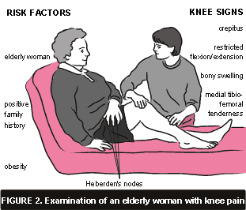
68y, Şükrüye Teyze
Obezitesi var
Baston desteğiyle yürüyor
Kronik diz ağrısı
Dizinde şişlik/ısı artışı yok
Travma yok
Krepitasyon
Açık, ağrılı ROM
Notes:
Range of joint motion

Slide 60
Yaklaşımınız?

Slide 61
68y, Şükrüye Teyze
Obezitesi var
Baston desteğiyle yürüyor
Kronik diz ağrısı
Dizinde şişlik/ısı artışı yok
Travma yok
Krepitasyon
Açık, ağrılı ROM
Diz ROM Quadriceps izometrik güçlendirme

Slide 62
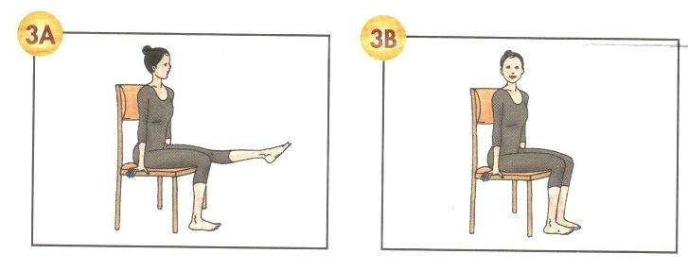
Diz ROM egzersizleri
Notes:
ROM Eklem hareket açıklığı
haftada 2-3 gün kuvvetlendirme egzersizleri,
haftada 3-5 gün aerobik egzersizler
haftada 3-5 gün germe ve esneme egzersizleri
GÜNDE 3KERE 3ER DEFA TEKRAR İLE BAŞLANIP GÜNDE 3 KERE 20 DEFA TEKRARA ÇIKILABİLİR

Slide 63
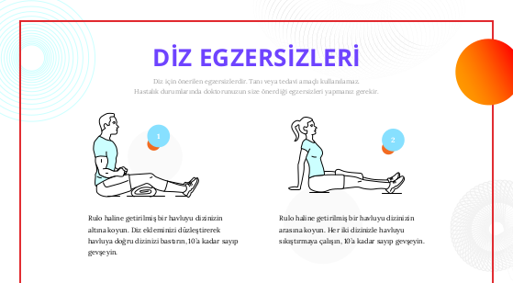
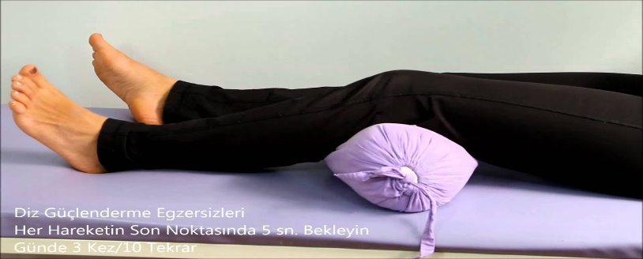
Quadriceps izometrik güçlendirme
Notes:
5 ER KEZ TEKRARLAYABİLİR

Slide 64
Günlük Yaşam Önerileriniz?

Slide 65

Öneriler
Kilo verme
Diz eklemini bükme
hareketinden kaçınma
Düzenli yürüyüş,
yüzme gibi
düşük/orta dereceli
yüklenme oluşturan
spor aktiviteleri ve egzersizler önerilmeli

Slide 66
KAYNAKLAR
UpToDate
Rakel Aile Hekimliği
PUBMED
Ali Bilge1, Ragıp Gökhan Ulusoy1, Sefer Üstebay2, Ömür Öztürk3 1Kafkas Üniversitesi Tıp Fakültesi, Ortopedi ve Travmatoloji Anabilim Dalı, 2Pediatri Anabilim Dalı, 3Anesteziyoloji ve Reanimasyon Anabilim Dalı, Kars, Türkiye
https://www.veriheal.com/conditions/osteoarthritis/
Guler Uysal F, Başaran S. Kneeoteoart- hritis Turl J Phys Med Rehab. 2009;55 Suppl 1;1-7
Messier SP, Mihalko SL, Legault C, et al. Effects of intensive diet and exercise on knee joint loads, inflammation, and clinical outcomes among overweight and obese adults with knee osteoarthritis: the IDEA randomized clinical trial. JAMA 2013; 310:1263.
Sezer S, Turgay TM. Romatoid Artrit epidemiyolojisi, klinik özellikleri ve tanısı. Ateş A, editör. Romatoid Artrit. 1. Baskı. Ankara: Türkiye Klinikleri; 2020. p.8-13.
Fizyoterapi ve Rehabilitasyon Perspektifinden Diz Osteoartritine Güncel Bir Bakış
2012 American College of Rheumatology Guidelines for Management of Gout. Part 1, andPart2,Systematic Nonpharmacologic and Pharmacologic Therapeutic Approaches to Hyperuricemia
Van DurmeCM, WechalerMD, BuchbinderR, et al. Non-steroidal anti-inflamtorydrugsforacutegout. CochronedatabaseSytRev. 2014;9:CD010120.
Goldman-CecilMedicine, 25th edition, Lee Golman, Andrew I. Schafer, Volume 2, Section22, chapter275. Crystaldeposition diseases. Page1811.

